Slide 1






PROJEKT
“ČITANJE NE POZNAJE GRANICE”
“BRANJE NE POZNA MEJA”
OŠ “PETAR ZRINSKI” ČABAR, PŠ TRŠĆE
TRŠĆE, 5. 6. 2025.

Slide 2

OŠ “PETAR ZRINSKI” ČABAR, PŠ TRŠĆE
OŠ “FRANCETA PREŠERNA” RIBNICA
Učenici:
Alenka Hudorović
Nina Klepac
Elena Malnar
Mateo Šajnović
Matej Seretin
Petar Urh
Koordinatorica projekta:
knjižničarka, profesorica
Vilma Žagar
Voditeljica, učiteljicaKatarina Leš

Slide 3

CILJEVI PROJEKTA:
- Poticati i promovirati knjigu i čitanje,
- unaprijediti čitalačke sposobnosti i vještine,
- upoznati slovensku dječju književnost, jezik i kulturu,
- promovirati hrvatsku dječju književnost, jezik i kulturu,
- unaprijediti različite vrste pismenosti,
- ovladati jednostavnijim elementima istraživačkog rada, unaprijediti vještine i sposobnosti javnog nastupa,
- razmijeniti iskustva s vršnjacima iz susjedne zemlje,
- upoznati znamenitosti kraja partnerske škole iz Ribnice.

Slide 4

SAŽETAK PROJEKTA
Projekt se provodi u hrvatskim i slovenskim školskim knjižnicama. Na početku školske godine voditelji povezuju dvije škole (hrvatsku i slovensku) u partnerstvo, nakon čega slijedi njihova suradnja na provedbi projekta kroz cikluse koji se održavaju tijekom nastavne godine.
Projekt pored čitanja, obrade književnog djela uz predmetno i međupredmetno povezivanje sadrži i poučavanje i učenje metoda istraživačkog rada. Učenici istražuju povijest, kulturu i znamenitosti kraja škole partnera, a svoja stečena znanja prenose javnom prezentacijom i uporabom informacijsko-komunikacijske tehnologije.

Slide 5
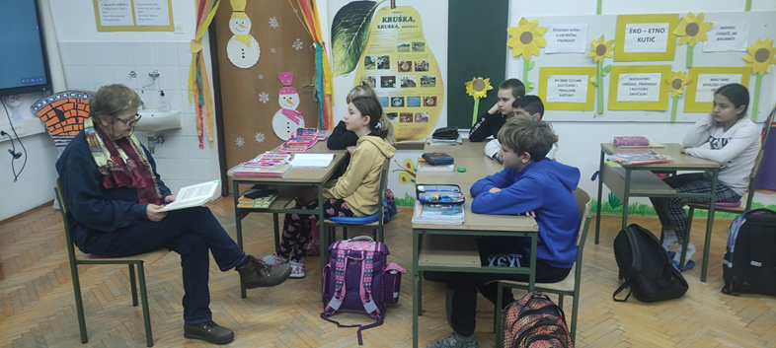

TIJEK AKTIVNOSTI:

Slide 6
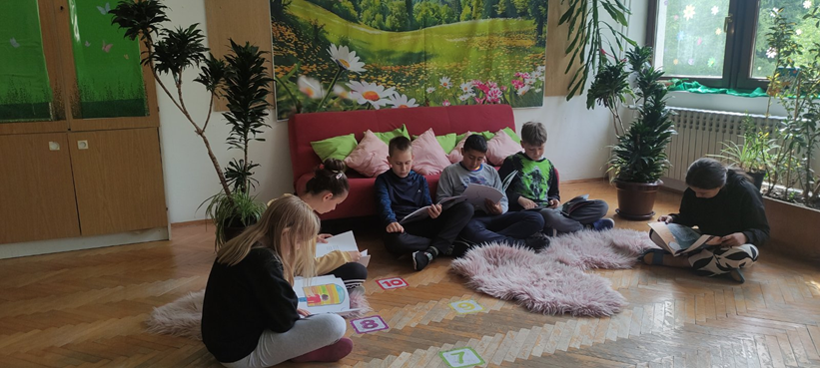
3. Čitanje slovenskih književnih djela tijekom nastavne godine

Slide 7
4. Istraživački rad: upoznavanje znamenitosti i posebnosti Ribnice
Čarobnim kišobranom odletjeli smo na:
1. Ribniški sajem
2. Muzej Ribnica
3. Crkva sv. Stjepana
4. Francuski most
5. Ribniški dvorac

Slide 8
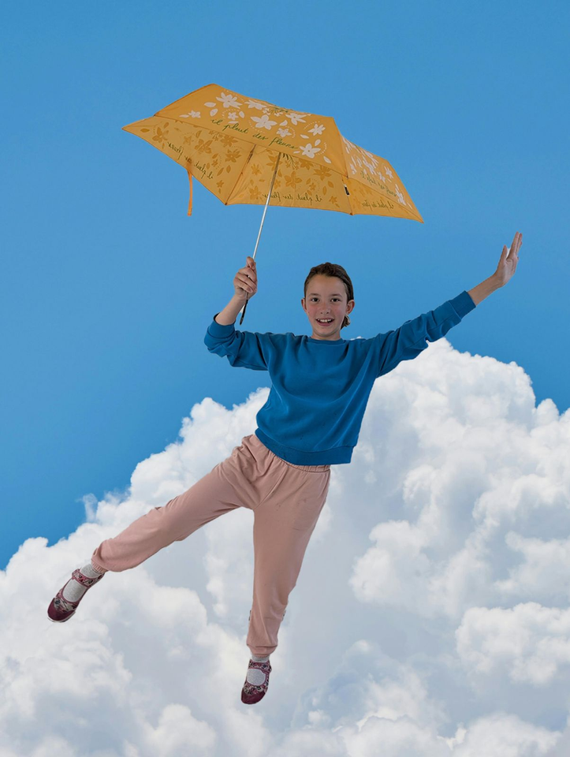
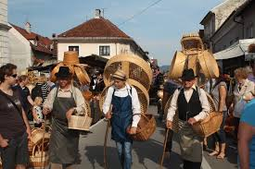
  RIBNIŠKI SAJAM I RIBNICA

Slide 9
  RIBNIŠKI SAJAM I RIBNICA
Ribnica je malo mjesto na jugoistoku Slovenije, udaljeno oko 5o km od Ljubljane. Smještena je u dolini rijeke Bistrice. Ribnica je poznata po svojoj dugoj tradiciji drvenih predmeta “suhe robe” i Ribniškom sajmu.

Slide 10
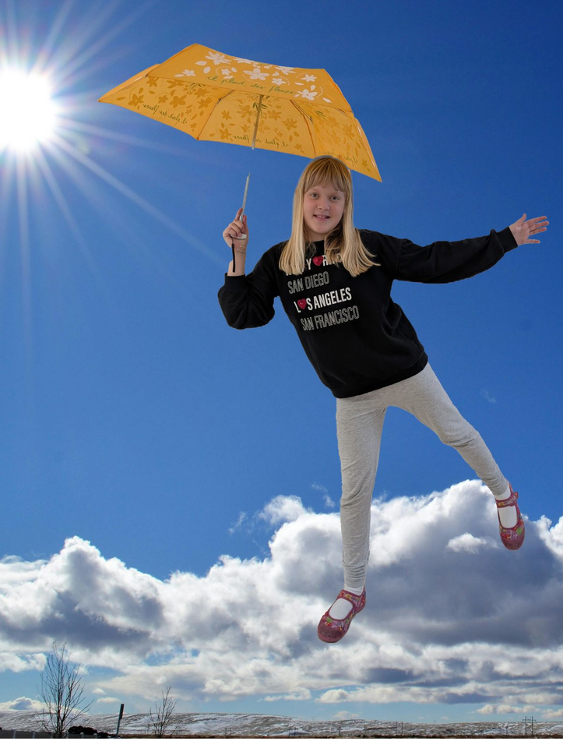
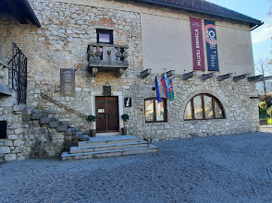
2. MUZEJ RIBNICA

Slide 11
2. MUZEJ RIBNICA
Osnovan je 1958. godine. Bio je smješten u ribničkom dvorcu, koji je djelomično obnovljen nakon rata. Njegov osnivač, Janko Trošt, zamislio je ribnički muzej kao muzej etnografskog ili etnografskog karaktera. Prikupljao je isključivo materijale koji su se ticali drvnog i lončarskog obrta.

Slide 12
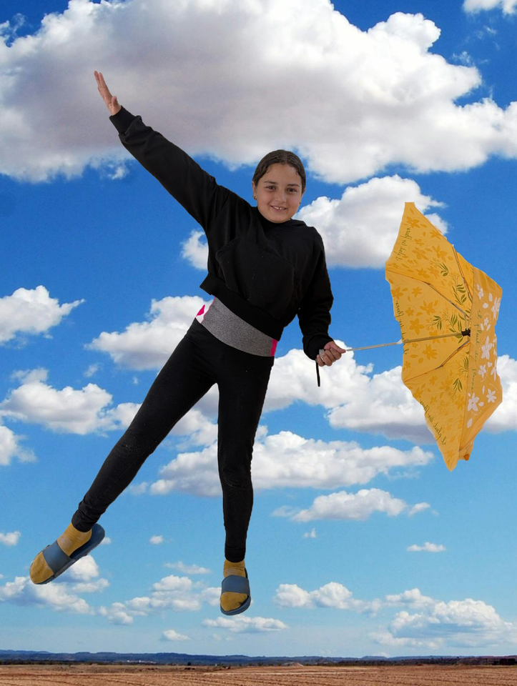
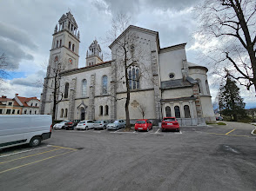
3. CRKVA SV. STJEPANA

Slide 13
3. CRKVA SV. STJEPANA
Ova crkva je velika, dominantna građevina usred sela. Izgrađena je u 19. stoljeću. Vani se nalazi prekrasan veliki rezbareni drveni križ i lik Krista.
Na tlu s druge strane crkve nalazi se veliko staro crkveno zvono.

Slide 14
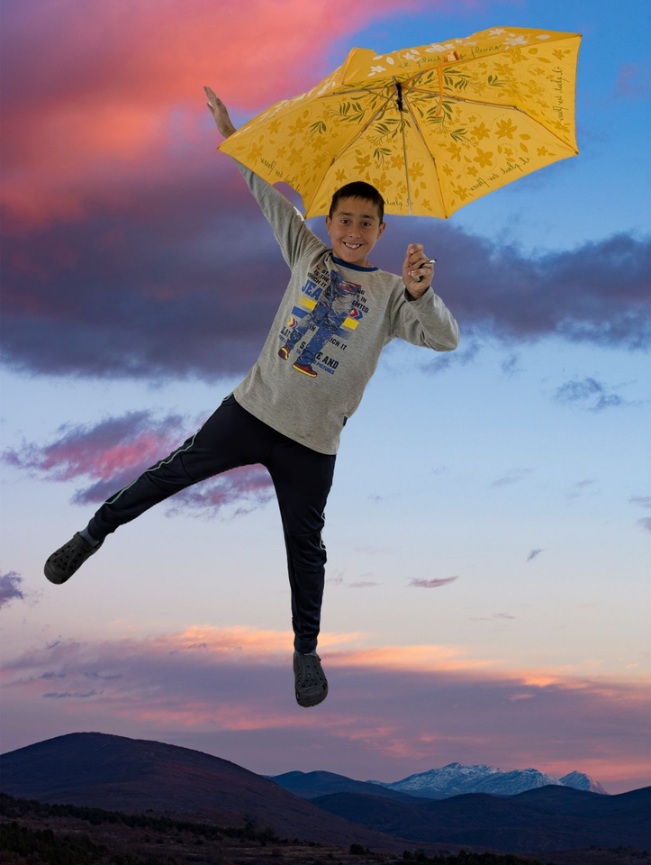
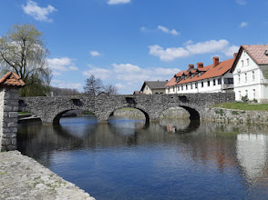
4. FRANCUSKI MOST

Slide 15
4. FRANCUSKI MOST
Francuski most izgrađen je za vrijeme Napoleona Bonapartea. Pretpostavlja se da je most dobio ime Francuski zbog veze s ovim povijesnim razdobljem i iz vremena Ilirskih provincija.

Slide 16
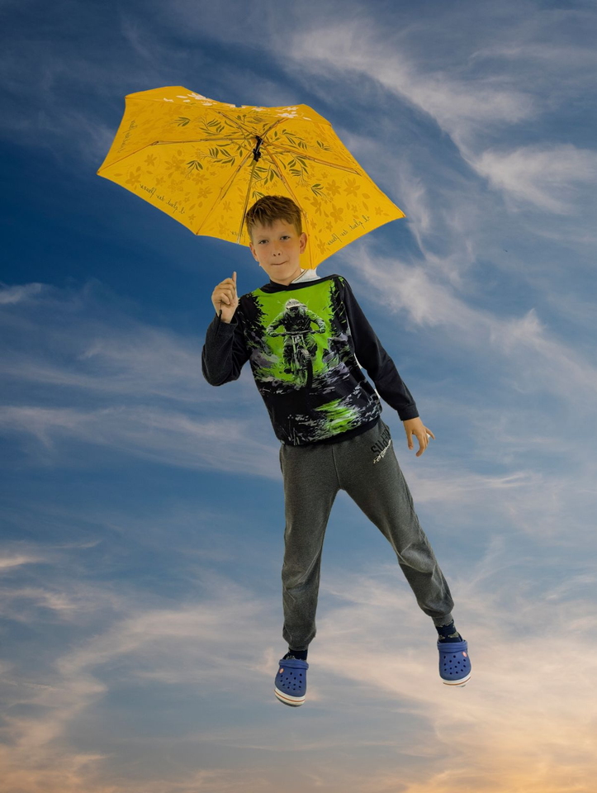
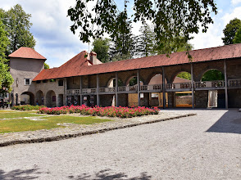
5. RIBNIŠKI DVORAC

Slide 17
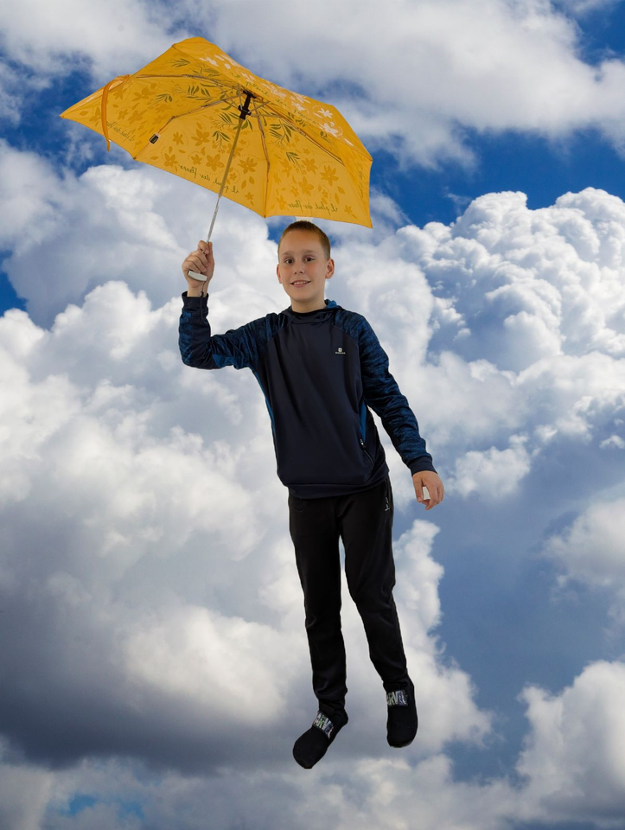
5. RIBNIŠKI DVORAC
U središtu grada nalazi se mali dvorac s lijepo uređenim vrtom. Dvorac Ribnica predstavlja dobro očuvane ostatke mnogo većeg dvorca koji je izgorio tijekom 2. svjetskog rata. Unutar dvorca je obrtnički muzej gdje se mogu vidjeti tradicionalni obrti.

Slide 18
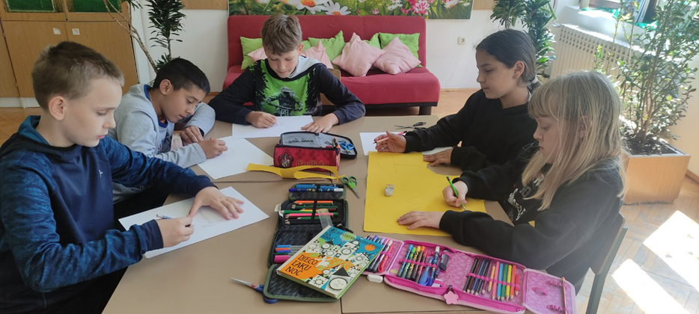
5. Kreativne radionice

Slide 19
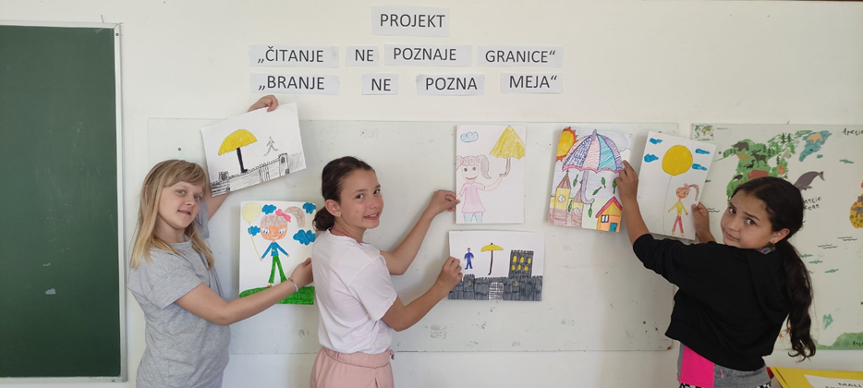
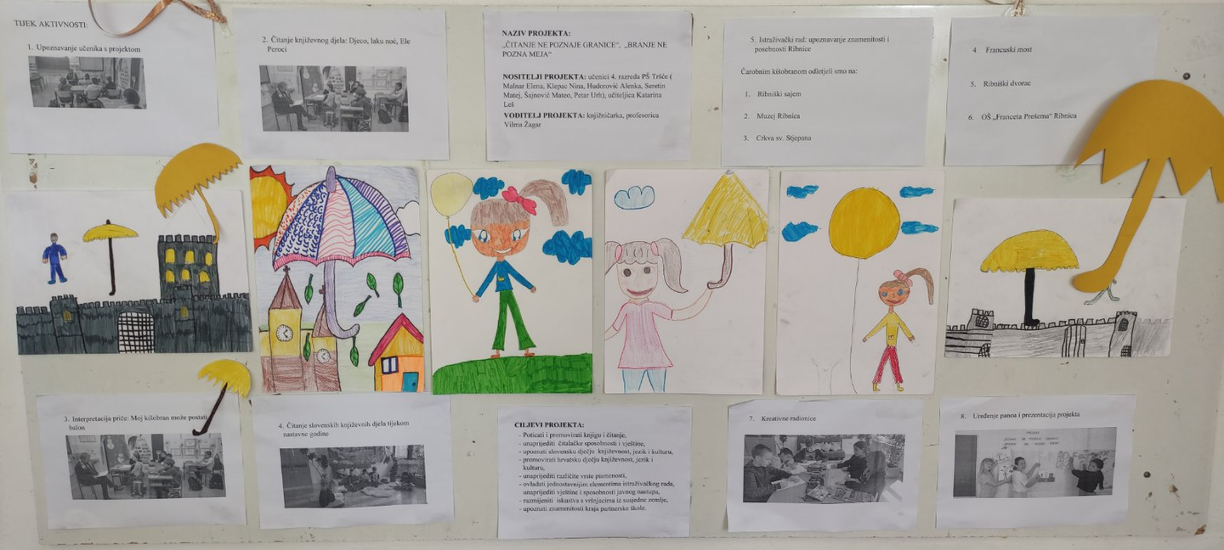
6. Uredili smo školski pano i prezentirali projekt.

Slide 20
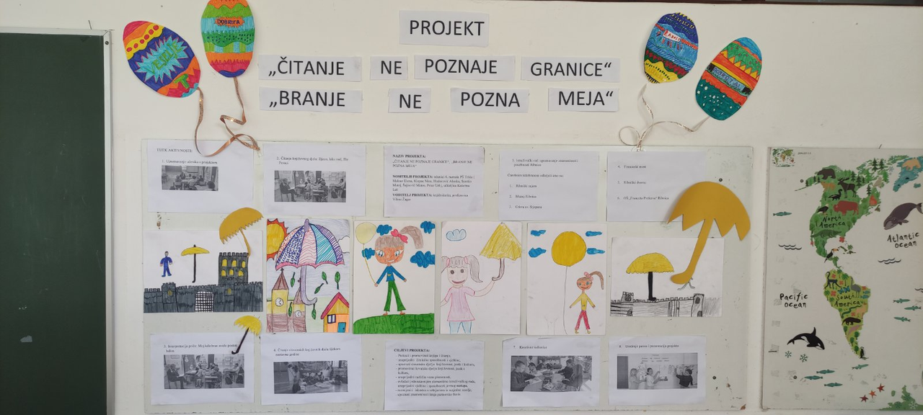
ZAKLJUČAK
Projektom “Čitanje ne poznaje granice” poticali smo razvoj čitanja i čitalačke kulture, kreativnost, maštovitost i istraživački duh. Našim čarobnim kišobranima otputovali smo u Sloveniju te upoznavali znamenitosti slovenskog kraja i Ribnice. Bilo nam je jako lijepo!
VELIKO HVALA OŠ “ dr. FRANCETA PREŠERNA” Ribnica i svim sudionicima projekta!

Slide 21
Hvala na pažnji
Pripremila učiteljica:
Katarina Leš

